Slide 1
আজকের পাঠে তোমাদেরকে স্বাগত

Slide 2
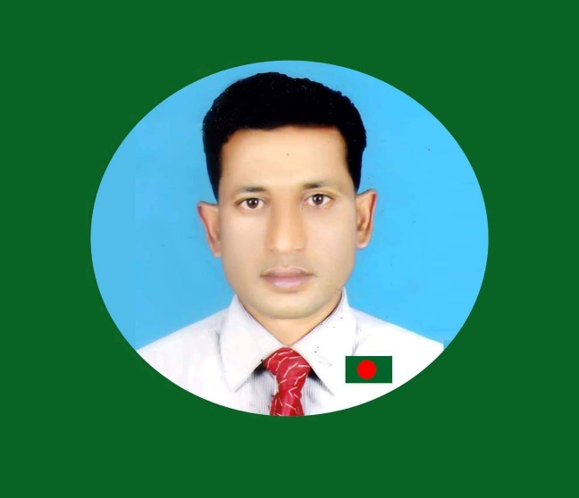
মোঃ আবুল কালাম
সহকারী শিক্ষক
শাহাপুর সরকারি প্রাথমিক বিদ্যালয়
বানিয়াচং, হবিগঞ্জ।
০১৭১৮-৫০৯১৭১
শ্রেণি- পঞ্চম
বিষয়- প্রাথমিক বিজ্ঞান
সময়- ৩০ মিনিট

Slide 3
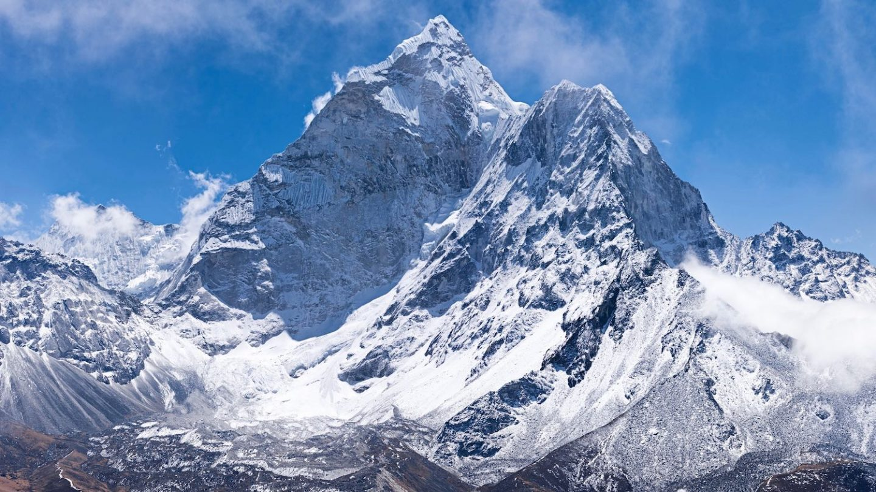
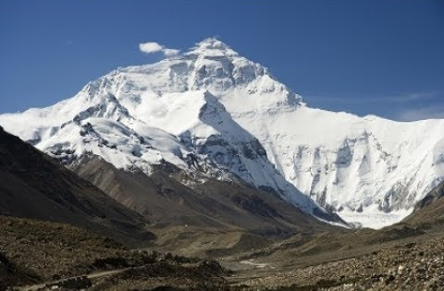
চল হিমালয় পর্বতের দুটি ছবি দেখি
হিমালয় পর্বতমালার উপর হিমবাহু
বামপাশের ছবিটি ১৯২১ সালের
ডানপাশের ছবিটি ২০০৯ সালের
ছবি দুটির মধ্যে কোন পার্থক্য আছে কী?
এরকম পার্থক্য কেন হয়?
আমাদের আজকের পাঠ কী হতে পারে?

Slide 4
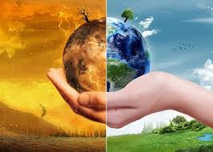
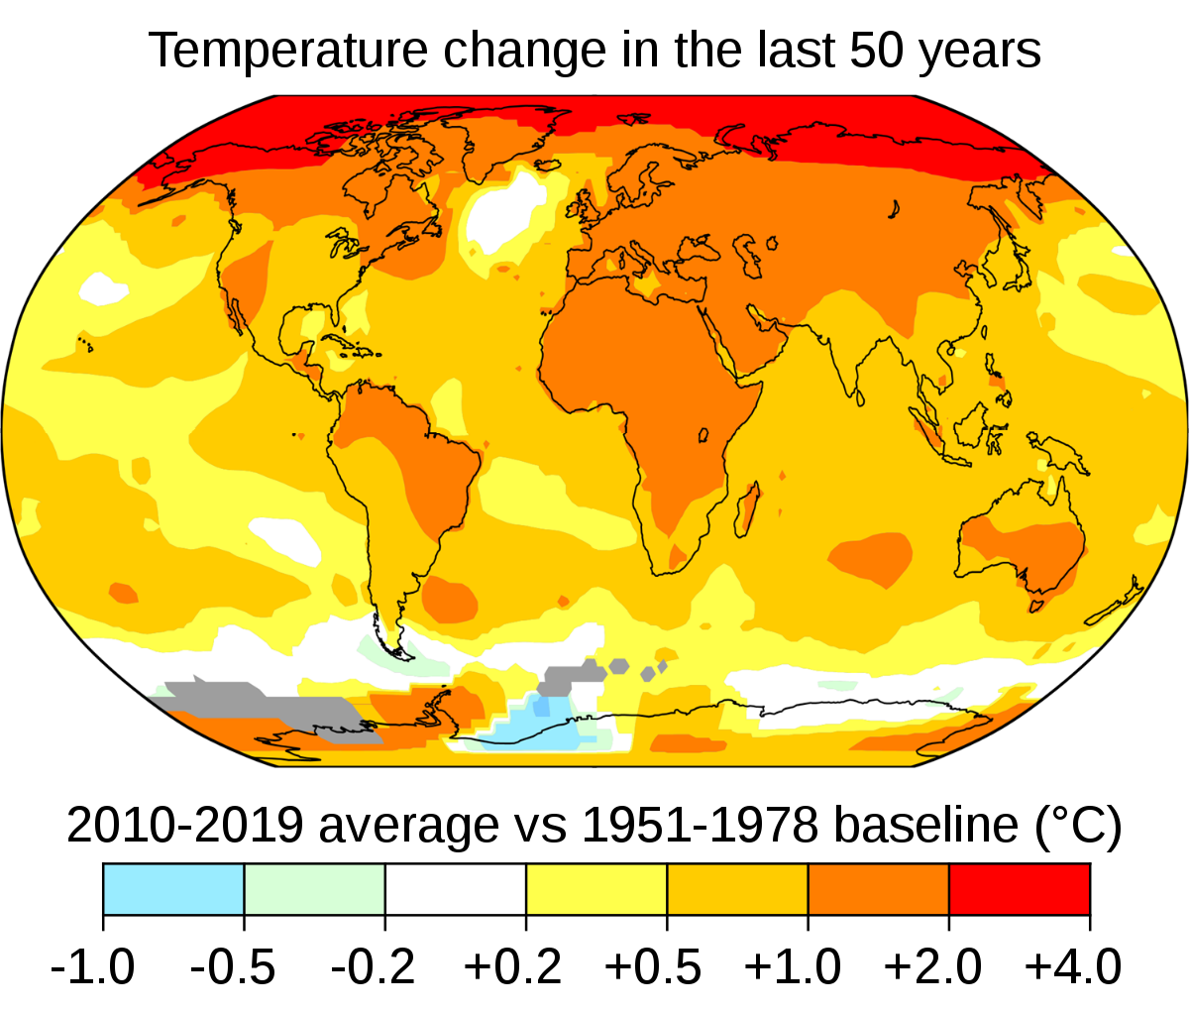
আমাদের আজকের পাঠ
বৈশ্বিক উষ্ণায়ন

Slide 5
শিখনফল
এই পাঠ শেষে শিক্ষার্থীরা…
বৈশ্বিক উষ্ণায়ন কী তা বলতে পারবে,
২) বৈশ্বিক উষ্ণায়নের কারণগুলো বর্ননা করতে পারবে,
৩) বৈশ্বিক উষ্ণায়নের প্রভাবগুলো লিখতে পারবে।

Slide 6
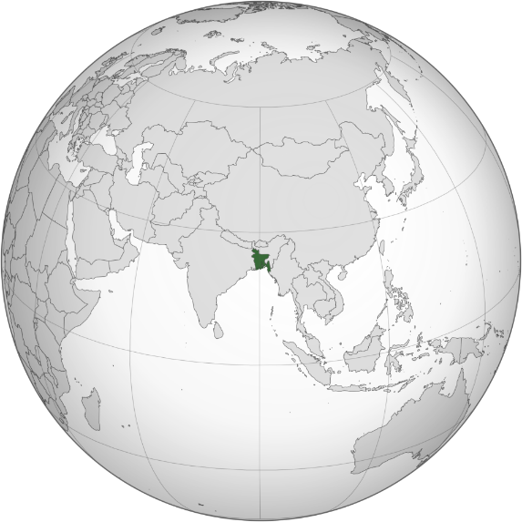
মনোযোগ সহকারে ছবিটি দেখ
পৃথিবীর গড় তাপমাত্রা এভাবে ধীরে ধীরে বেড়ে যাওয়াকে বৈশ্বিক উষ্ণায়ন বলে।
১৪.৪
১৪.৩
১৪.২
১৪.১
বৈশ্বিক গড় তাপমাত্রা
১৪.০
১৪.৯
১৪.৮
১৪.৭
১৪.৬
পৃথিবী
১৮৮০
১৯০০
১৯২০
১৯৪০
১৯৬০
১৯৮০
২০০০
বছর

Slide 7
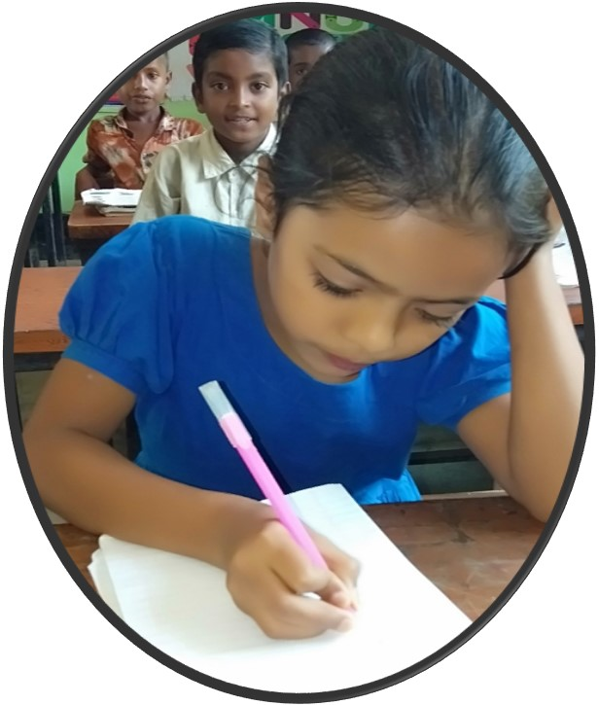
একক কাজ
বৈশ্বিক উষ্ণায়ন বলতে কী বুঝ?

Slide 8
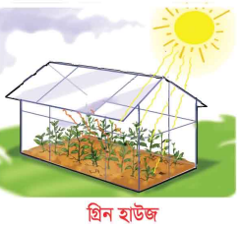
ছবিগুলোতে কি কি দেখতে পাচ্ছ?
কার্বন-ডাই অক্সাইড
নাইট্রাস অক্সাইড
জলীয় বাষ্প
ওজোন
মিথেন
গ্রিন হাউজের প্রভাব
গ্রিন হাউজ গ্যাস

Slide 9
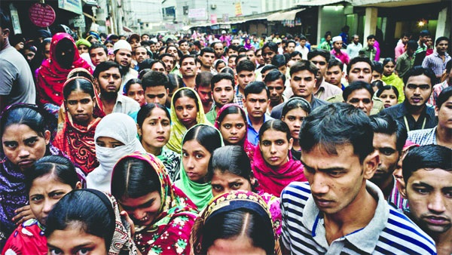
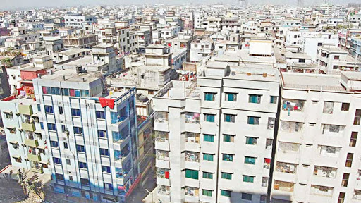
ছবিগুলোতে কি কি দেখতে পাচ্ছ?
অতিরিক্ত জনসংখ্যা বৃদ্ধি
অপরিকল্পিত নগরায়ন

Slide 10
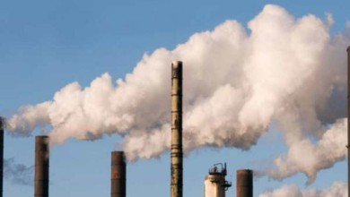
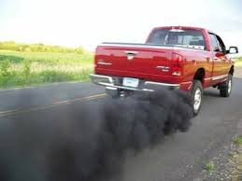
ছবিগুলোতে কি কি দেখতে পাচ্ছ?
কলকারখানার ধোঁয়া
যানবাহনের ধোঁয়া

Slide 11
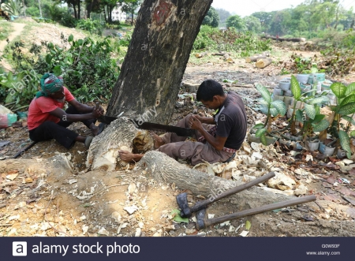
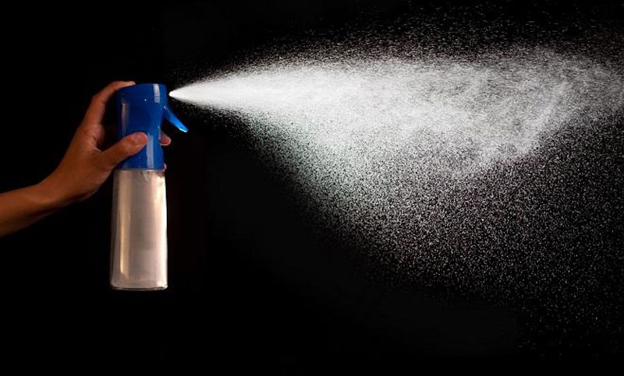
ছবিগুলোতে কি কি দেখতে পাচ্ছ?
অযথা গাছ কাটা
বিভিন্ন স্প্রে এর ব্যবহার

Slide 12
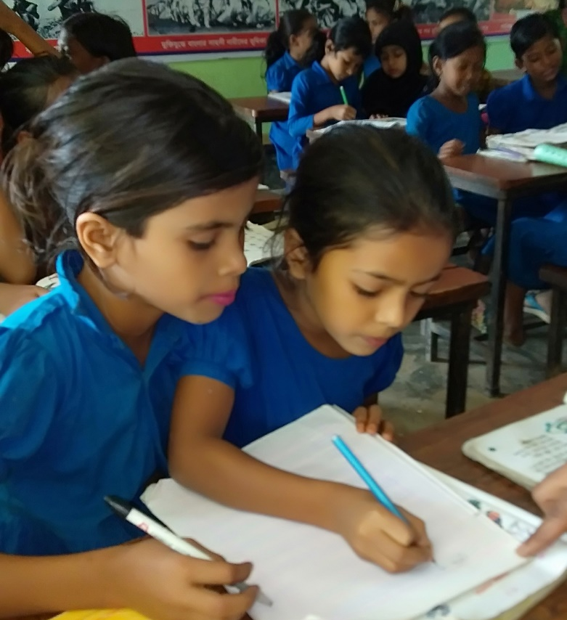
জোড়ায় কাজ
বৈশ্বিক উষ্ণায়নের কারণগুলো লেখ।

Slide 13
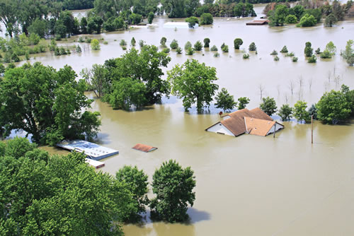
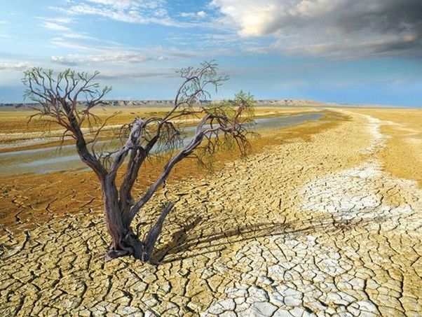
ছবিগুলোতে কি কি দেখতে পাচ্ছ?
অসময়ে বন্যা দেখা দিতে পারে।
খরা দেখা দিতে পারে।

Slide 14
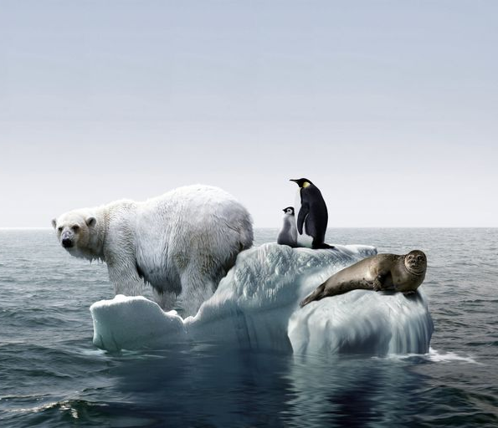
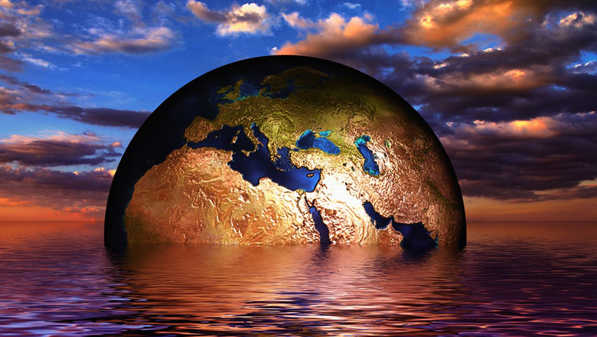
ছবিগুলোতে কি কি দেখতে পাচ্ছ?
মেরু অঞ্চলের বরফ গলে যেতে পারে।
পৃথিবীর নিম্নাঞ্চল তলিয়ে যেতে পারে।

Slide 15
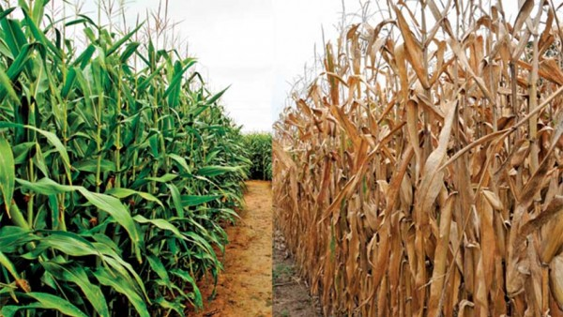
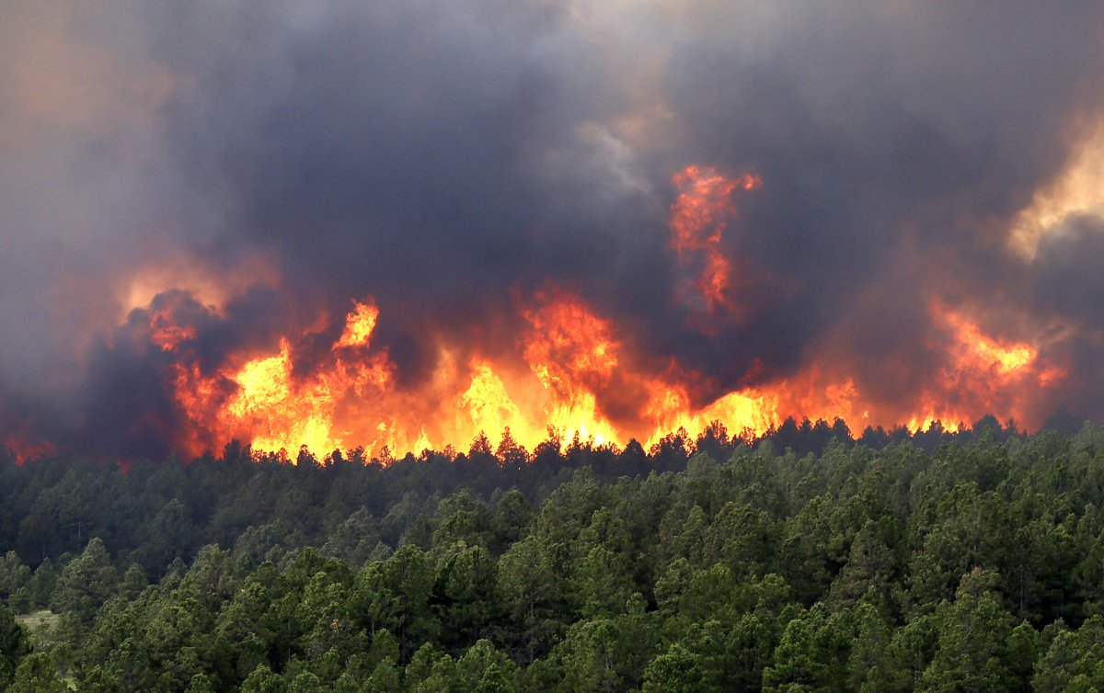
ছবিগুলোতে কি কি দেখতে পাচ্ছ?
ফসলের ব্যাপক ক্ষতি হতে পারে।
বনে দাবানল দেখা দিতে পারে।

Slide 16
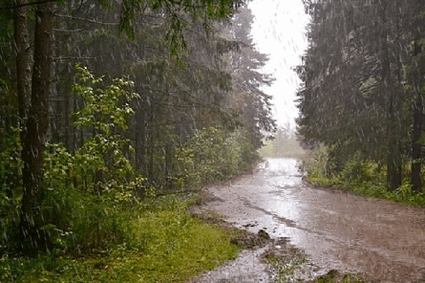
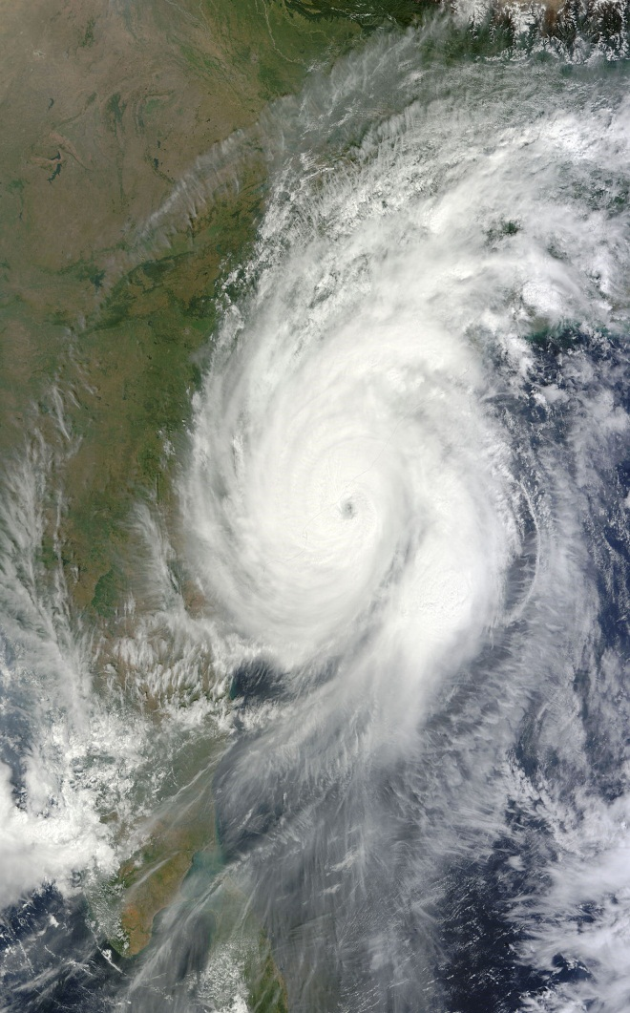
ছবিগুলোতে কি কি দেখতে পাচ্ছ?
অতি বা অনাবৃষ্টি দেখা দিতে পারে।
বিভিন্ন প্রাকৃতিক দুর্যোগ দেখা দিতে পারে।

Slide 17
পৃথিবীর গড় তাপমাত্রা পরিবর্তনের লেখচিত্রটি ভালভাবে লক্ষ করোঃ
দলগত কাজ
লেখচিত্রটি হতে বিভিন্ন বছরের গড় তাপমাত্রা খাতায় লিখে সহপাঠীদের সাথে দলে আলোচনা করে পৃথিবীর গড় তাপমাত্রার কি কোনো পরিবর্তন হচ্ছে সে সম্পর্কে মতামত উপস্থাপন কর।

Slide 18
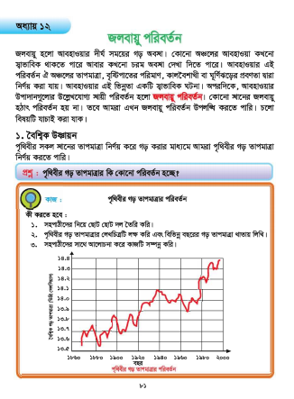
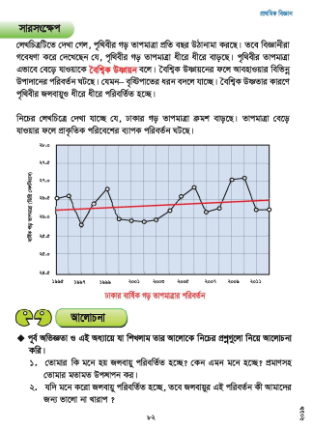
পাঠ্যবই সংযোগ
তোমার বিজ্ঞান বইয়ের ৮১ ও ৮২ পৃষ্টা খোলে নিরবে পড়।

Slide 19
মূল্যায়ন
১. মেরু অঞ্চলের বরফ গলছে কেন?
২. পৃথিবীর গড় তাপমাত্রা বাড়তে থাকলে আমাদের জীবনে এর কী প্রভাব পড়বে?

Slide 20
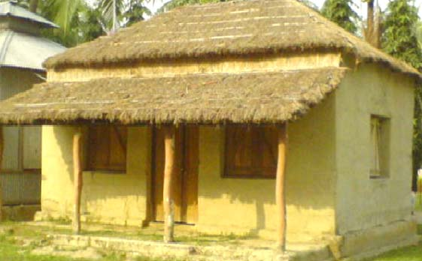
বাড়ির কাজ
তোমার কি মনে হয় জলবায়ু পরিবর্তন হচ্ছে? হয়ে থাকলে কেন হচ্ছে? এ সম্পর্কে তোমার মতামত ৫টি বাখ্যে লিখে আনবে।

Slide 21
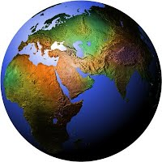
সুন্দর আগামীর প্রত্যাশায়,
আজকের মতো বিদায়।
ধন্যবাদ সবাইকে।

